Slide 1
ΕΡΓΑΣΙΑ
ΔΙΔΑΣΚΟΥΣΑ:
ΔΡ. ΝΑΓΙΑ ΚΑΛΦΕΛΗ

Slide 2
Αξιολόγηση
Εργασία 30%
Ο βαθμός της εργασίας θα συνυπολογιστεί ΜΟΝΟ αν είστε έτοιμες/οι για παρουσίαση στην αίθουσα κατά τις ημερομηνίες που θα οριστούν.
Σε διαφορετική περίπτωση η γραπτή εξέταση θα αποτελέσει το 100% της βαθμολογίας.
Γραπτή εξέταση 70% (θα πρέπει ο βαθμός της γραπτής εξέτασης να είναι ≥5).

Slide 3
Εργασία
Προετοιμασία ενός δημοσιογραφικού κειμένου υπό τη μορφή άρθρου, ρεπορτάζ ή συνέντευξης. Έκταση: 800-1000 λέξεις. Το περιεχόμενο (πληροφορίες, πηγές, περιεχόμενο συνέντευξης θα πρέπει να είναι πρωτότυπο (όχι αρχείου).

Slide 4
Α΄& Β΄επιλογή: άρθρο (ειδησεογραφικό / αφηγηματικό) ή ρεπορτάζ
1. Επιλέγω το θέμα μου.
[Μια αναζήτηση στα ΜΜΕ μπορεί να είναι πολύ βοηθητική, αν δυσκολεύομαι να βρω κάποιο θέμα].

Slide 5
Α΄& Β΄επιλογή: άρθρο (ειδησεογραφικό / αφηγηματικό) ή ρεπορτάζ
2. Κάνω έρευνα για το θέμα μου. Θέτω ερωτήματα.
[Ξεκινώ από το Διαδίκτυο, συγκεντρώνω πληροφορίες, διαβάζω άλλα δημοσιογραφικά κείμενα, ρεπορτάζ, δελτία τύπου κτλ. για το θέμα αυτό, αξιοποιώ άλλες διαθέσιμες πηγές, π.χ. προσωπικές, γνωριμίες, αρχεία].

Slide 6
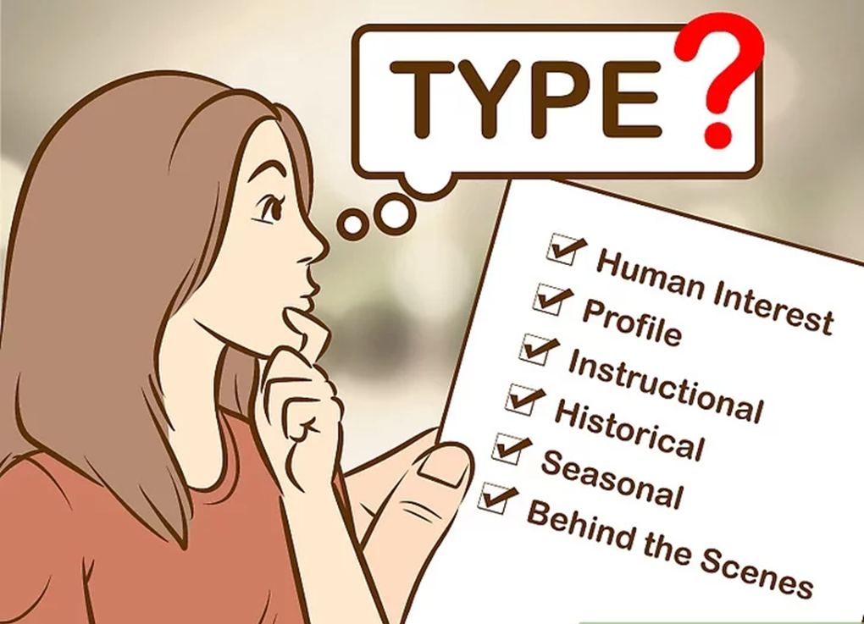
Ειδησεογραφικό / αφηγηματικό άρθρο ή ρεπορτάζ
3. Επιλέγω τον τύπο του άρθρου που θέλω να συντάξω (ειδησεογραφικό / αφηγηματικό) ή ρεπορτάζ.
– Επιλέγω την εστίαση (την κεντρική ιδέα του θέματος).

Slide 7
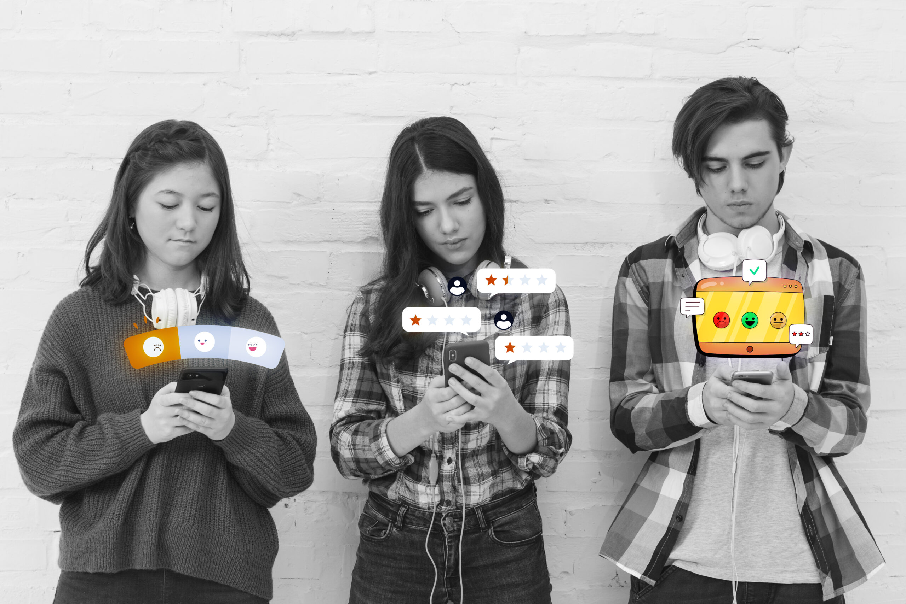
Υπόθεση Εργασίας για Ρεπορτάζ
Τα Μέσα Κοινωνικής Δικτύωσης επιδρούν στην ψυχική υγεία των εφήβων.

Slide 8
Υπόθεση Εργασίας για Ρεπορτάζ
Τα Μέσα Κοινωνικής Δικτύωσης/ επιδρούν / στην ψυχική υγεία / των εφήβων.

Slide 9
Τα Μέσα Κοινωνικής Δικτύωσης/ επιδρούν / στην ψυχική υγεία / των εφήβων
Ποια ΜΚΔ χρησιμοποιούν οι έφηβοι; Πόσες ώρες αφιερώνουν καθημερινά σε αυτά; Σε τι είδους περιεχόμενο εκτίθενται;
Με ποιον τρόπο επιδρούν τα ΜΚΔ; Θετικά; Αρνητικά; Ποιες είναι οι αρνητικές και θετικές επιδράσεις; Π.χ. αρνητικές επιδράσεις – κυβερνοεκφοβισμός. Υπάρχουν έρευνες που να τεκμηριώνουν την επίδραση αυτή;
Τι είδους συμπτώματα εμφανίζονται; Άγχος, κατάθλιψη, απομόνωση κτλ. Ποιοι κίνδυνοι εγείρονται; Τι είδους αντιμετώπιση θα πρέπει να υπάρχει;
Ποιες ηλικίες επηρεάζονται περισσότερο; Ποια άλλα δημογραφικά χαρακτηριστικά παίζουν ρόλο; Το φύλο, ο τόπος διαμονής κτλ. Παραδείγματα εφήβων; Γονέων;

Slide 10
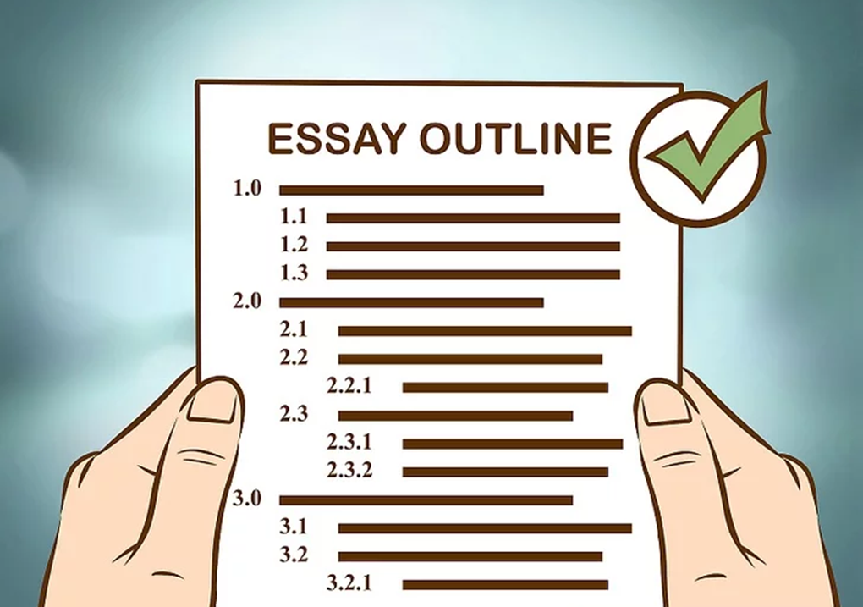
Ειδησεογραφικό / αφηγηματικό άρθρο ή ρεπορτάζ
4. Συντάσσω την αρχική δομή του άρθρου ή ρεπορτάζ.
- Πώς το φαντάζομαι.
- Επιλέγω τις πηγές μου.
* Αν επιλέξετε το ρεπορτάζ, θα πρέπει να συμπεριλάβετε τουλάχιστον δύο πηγές στο κείμενό σας. Το ρεπορτάζ προϋποθέτει έρευνα.

Slide 11
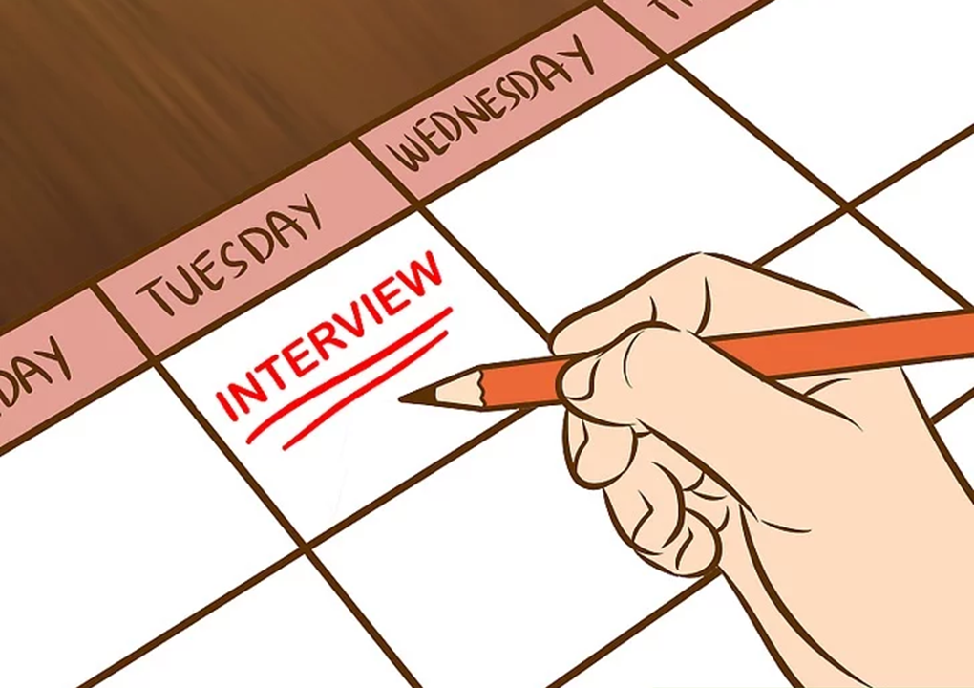
Ειδησεογραφικό / αφηγηματικό άρθρο ή ρεπορτάζ
5. Προγραμματίζω τις συνεντεύξεις με τις πηγές μου.

Slide 12
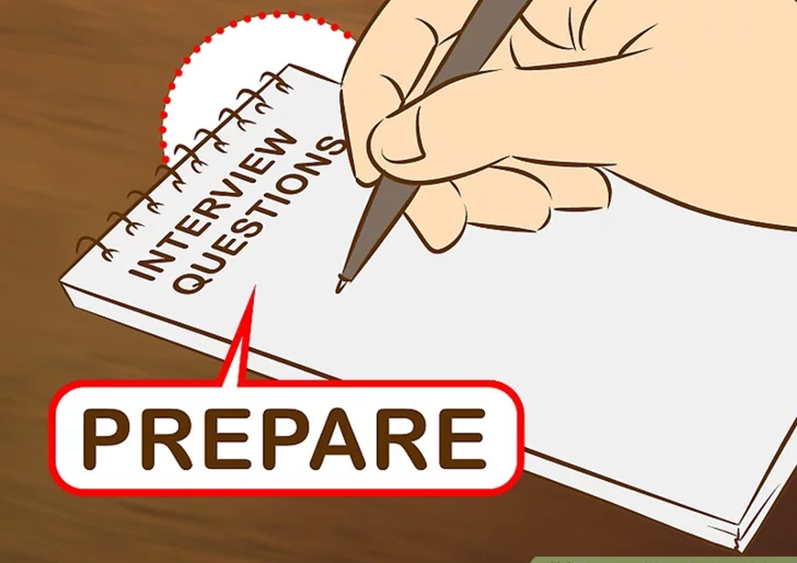
Ειδησεογραφικό / αφηγηματικό άρθρο ή ρεπορτάζ
6. Προετοιμάζομαι για τις συνεντεύξεις με τις πηγές. – Δημιουργώ έναν οδηγό συνέντευξης / διαμορφώνω ορισμένα ερωτήματα [θυμάμαι να θέσω ερωτήματα ανοιχτής απάντησης].

Slide 13
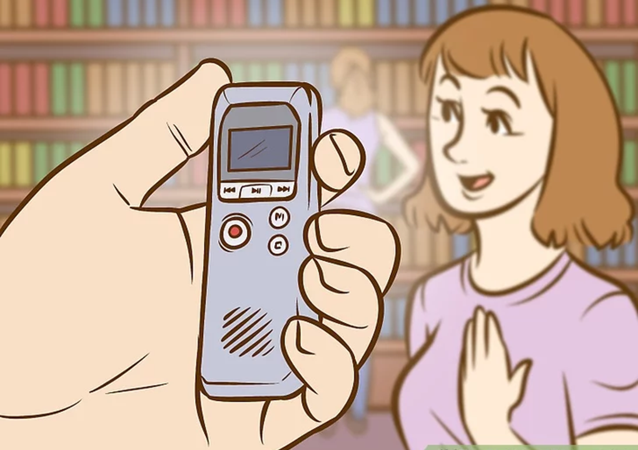
Ειδησεογραφικό / αφηγηματικό άρθρο ή ρεπορτάζ
7. Διεξάγω τη συνέντευξη. – Δεν ξεχνάω να ηχογραφήσω. – Κατά τη διάρκεια της συνέντευξης, ακούω ενεργά – Προσαρμόζω τις ερωτήσεις, αν χρειαστεί.

Slide 14
Ειδησεογραφικό / αφηγηματικό άρθρο ή ρεπορτάζ
8. Αποφασίζω για την τελική μορφή του άρθρου ή του ρεπορτάζ μου. – Πώς θα ξεκινήσω; Τι είδους lead θα γράψω;

Slide 15
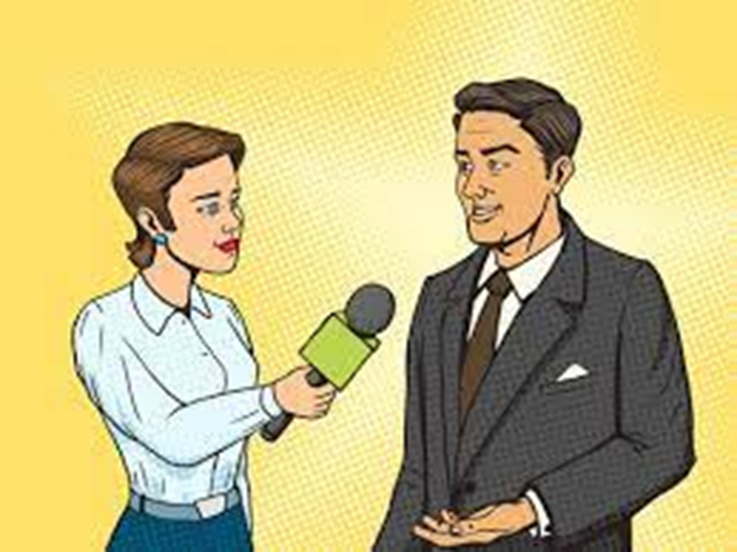
Γ΄Επιλογή Συνέντευξη
1. Επιλέγω συνεντευξιαζόμενο. Με ποια/ον θα μιλήσω; Ποιος είναι ο στόχος της συνέντευξης; Κάνω μια αρχική έρευνα για τον συνεντευξιαζόμενο.

Slide 16
Γ΄Επιλογή Συνέντευξη
2. Προγραμματίζω τη συνέντευξη σε ημερομηνία και ώρα που βολεύει τον συνεντευξιαζόμενο.

Slide 17
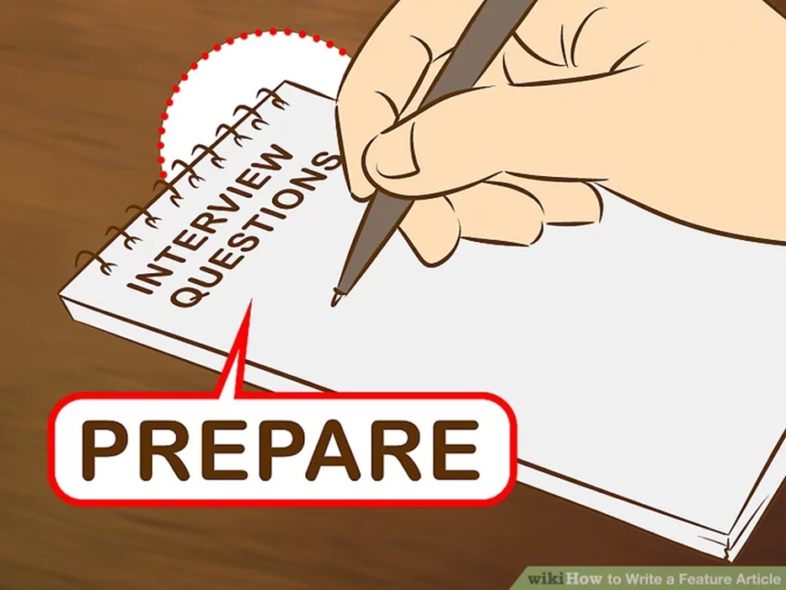
Γ΄Επιλογή Συνέντευξη
3. Προετοιμάζομαι για τη συνέντευξη. – Κάνω λεπτομερή έρευνα για τον συνεντευξιαζόμενο. – Συντάσσω έναν οδηγό συνέντευξης / ερωτήσεις.

Slide 18
Γ΄Επιλογή Συνέντευξη
4. Διεξάγω τη συνέντευξη. – Δεν ξεχνάω να ηχογραφήσω. – Ακούω ενεργά. – Προσαρμόζω τη συνέντευξη, αν χρειαστεί. – Κρατάω σημειώσεις.

Slide 19
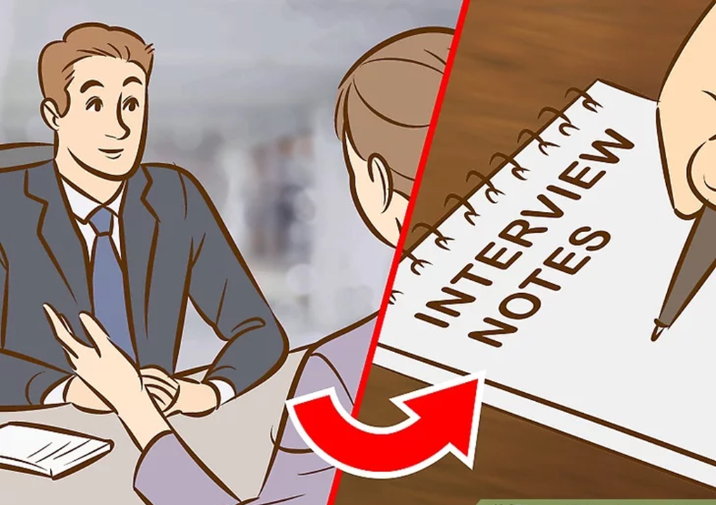
Γ΄Επιλογή Συνέντευξη
5. Κρατώ σημειώσεις αμέσως μετά τη συνέντευξη.

Slide 20
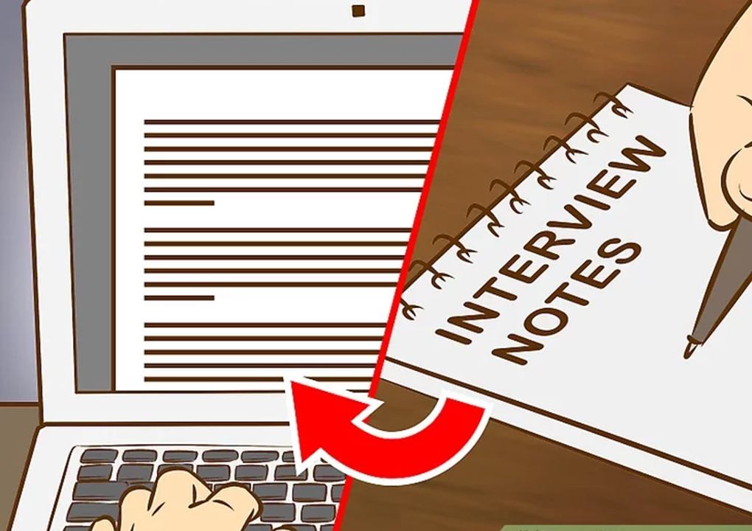
Γ΄Επιλογή Συνέντευξη
6. Απομαγνητοφωνώ τη συνέντευξη.

Slide 21
Γ΄Επιλογή Συνέντευξη
7. Διασταυρώνω, αν χρειαστεί. Επιβεβαιώνω λεπτομέρειες.

Slide 22
Γ΄Επιλογή Συνέντευξη
8. Κάνω την τελική επιμέλεια της συνέντευξης (εισαγωγική παράγραφος, «χτένισμα» κειμένου κτλ.).

